Slide 1


Slide 2



1
Di chuyển lên phòng trước 5p
2
Lớp trưởng điểm danh và báo sỉ số
NỘI QUI
LỚP HỌC
3
Dụng cụ học tập đầy đủ
4
Nghiêm túc, ghi chép, tương tác

Slide 3

SINH
HỌC 10
Chơi trò chơi
“ sự sống quanh ta”
.
Nhiệm vụ HS: quan sát một số hình ảnh và xác định tên của các vật dụng có trong môi trường hay các dụng cụ chăm sóc sức khỏe sau đây.

Slide 4
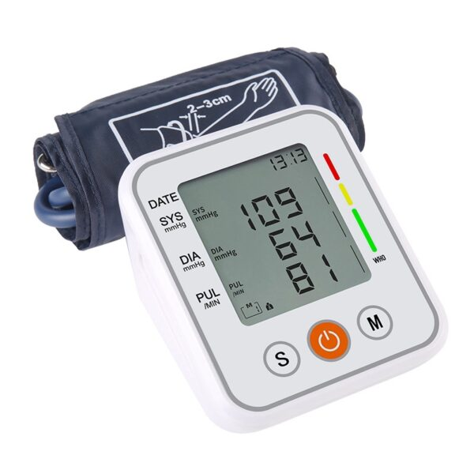
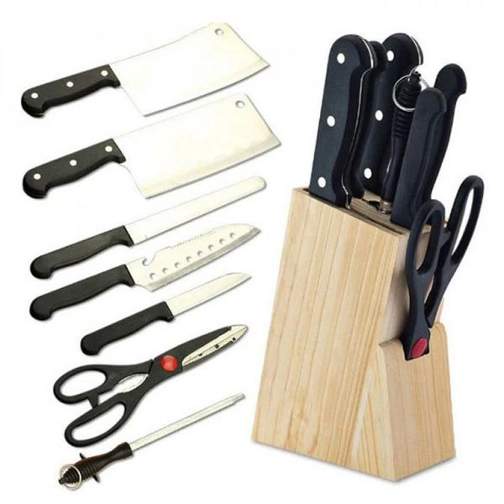

Trò chơi “ sự sống quanh ta”
2
3
1
Máy đo huyết áp
Phân bón
Dao kéo
Những vật dụng nào là thành tựu có ứng dụng sinh học?

Slide 5
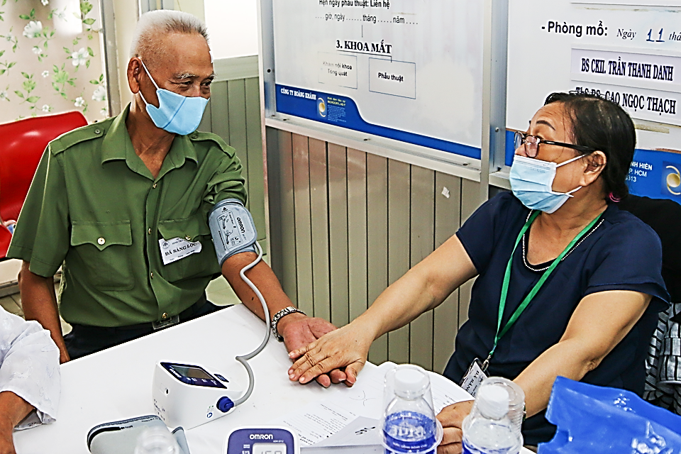
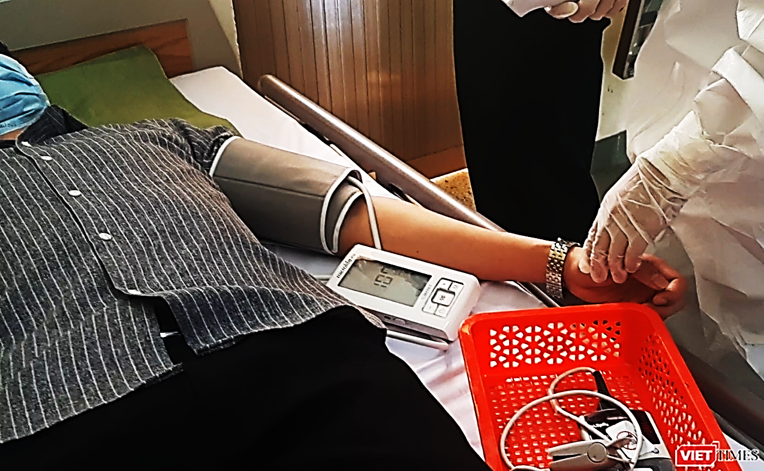
1
Máy đo huyết áp

Slide 6
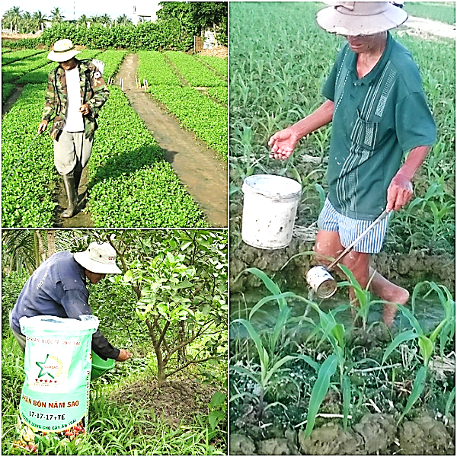
2
Phân bón

Slide 7

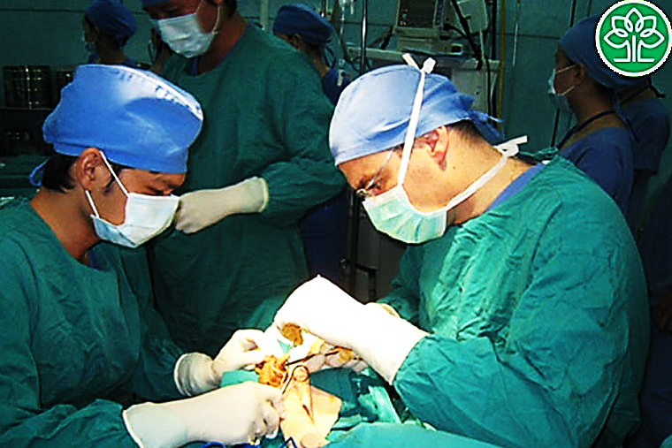
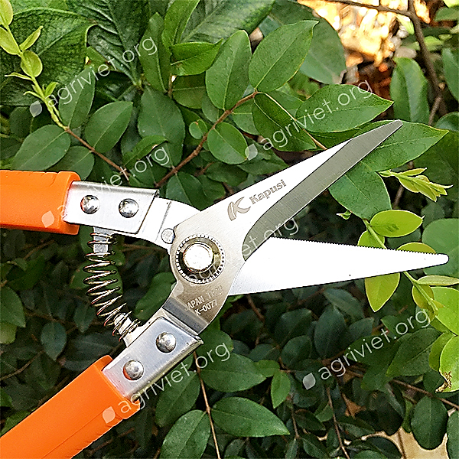
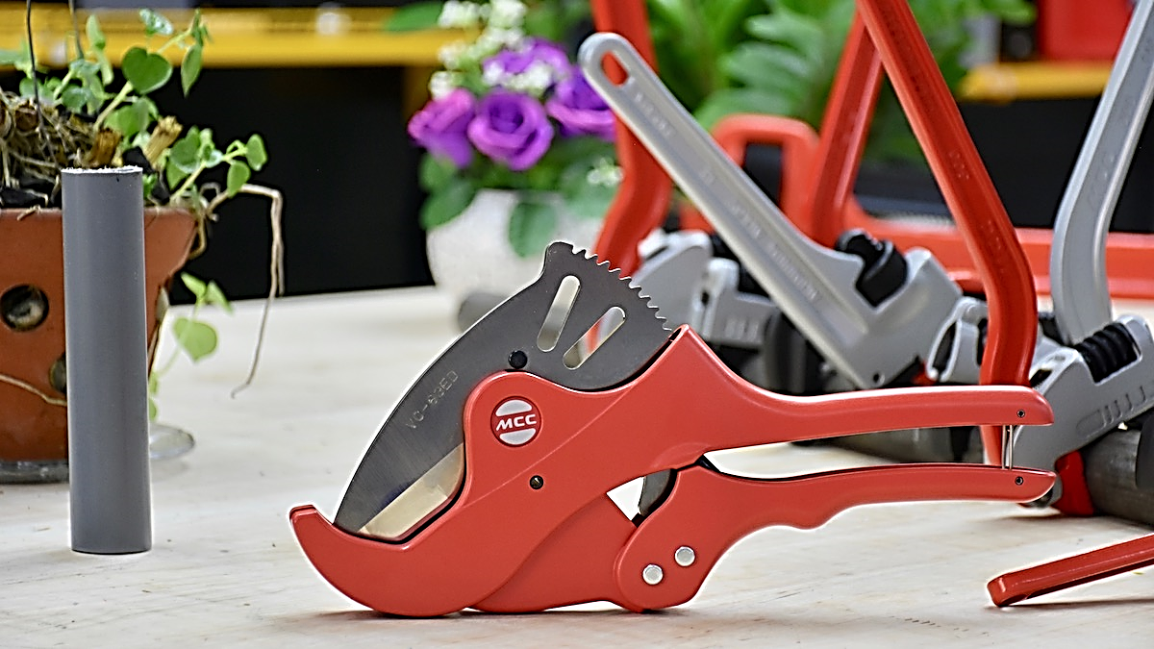
3
Dao kéo

Slide 8

Sinh học→lĩnh vực nghiên cứu?
→vai trò, ứng dụng?
→ ngành nghề?

Slide 9





PHẦN MỞ ĐẦU
BÀI 1
GIỚI THIỆU KHÁI QUÁT CHƯƠNG TRÌNH MÔN SINH HỌC

Slide 10

I. ĐỐI TƯỢNG, LĨNH VỰC NGHIÊN CỨU VÀ MỤC TIÊU MÔN SINH HỌC
NỘI DUNG BÀI HỌC
II. VAI TRÒ CỦA SINH HỌC
III. SINH HỌC TRONG TƯƠNG LAI
IV. CÁC NGÀNH NGHỀ LIÊN QUAN ĐẾN SINH HỌC VÀ ỨNG DỤNG SINH HỌC
V. SINH HỌCVỚI PHÁT TRIỂN BỀN VỮNG VÀ NHỮNG VẤN ĐỀ XÃ HỘI

Slide 11
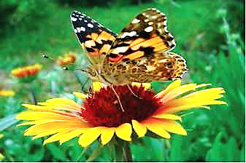

I. ĐỐI TƯỢNG, LĨNH VỰC NGHIÊN CỨU VÀ MỤC TIÊU MÔN SINH HỌC
HS quan sát hình ảnh, thảo luận nhóm, hoàn thành bảng học tập 1

Slide 12
Bảng học tập 1.
Câu hỏi | Kết quả thảo luận nhóm
Câu hỏi 1: Hãy quan sát hình 1.2/sgk ghi lại ghi lại những gì quan sát được và đặt câu hỏi liên quan đến hình ảnh?
Câu hỏi 2: Hãy sắp xếp các câu hỏi vừa đặt ra tương ứng với các nội dung a,b,c,d,e trong sgk trang 5.
Câu hỏi 3: Hãy xác định đối tượng nào trong hình ảnh trên được đề cập và cần nghiên cứu?
Câu hỏi 4: Vậy mục tiêu học môn Sinh học là gì?
Câu hỏi 5: Hãy cho biết môn Sinh học có những lĩnh vực nghiên cứu nào? Từ đó thiết kế sơ đồ tư duy và trình bày nhiệm vụ chính của các lĩnh vực nghiên cứu đó?
Hoạt động
nhóm

Slide 13
Bảng học tập 1.
Câu hỏi | Kết quả thảo luận nhóm
Câu hỏi 1: Hãy quan sát hình 1.2/sgk ghi lại ghi lại những gì quan sát được và đặt câu hỏi liên quan đến hình ảnh?
(1) Bướm hút mật hoa bằng cách nào?
(2) Nhờ đâu mà buom1 có thể tiêu hóa được mật hoa?
(3) Bộ phận nào giúp bướm di chuyển?
(4) Bướm và hoa có mối quan hệ với nhau như thế nào?
(5) Các yếu tố của môi trường có ảnh hưởng đến sự sinh trưởng của bướm và hoa như thế nào?

Slide 14
Bảng học tập 1.
Câu hỏi | Kết quả thảo luận nhóm
Câu hỏi 2: Hãy sắp xếp các câu hỏi vừa đặt ra tương ứng với các nội dung a,b,c,d,e trong sgk trang 5.
b(1) Bướm hút mật hoa bằng cách nào?
b(2) Nhờ đâu mà buớm có thể tiêu hóa được mật hoa?
a(3) Bộ phận nào giúp bướm di chuyển?
c(4) Bướm và hoa có mối quan hệ với nhau như thế nào?
d(5) Các yếu tố của môi trường có ảnh hưởng đến sự sinh trưởng của bướm và hoa như thế nào?

Slide 15
Bảng học tập 1.
Câu hỏi | Kết quả thảo luận nhóm
Câu hỏi 3: Hãy xác định đối tượng nào trong hình ảnh trên được đề cập và cần nghiên cứu?
Câu hỏi 4: Vậy mục tiêu học môn Sinh học là gì?
Bướm và hoa
- Giúp chúng ta hiểu rõ về thế giới sống
- Hình thành và phát triển nâng lực sinh học
- Có thái độ đúng đắn đối với thiên nhiên

Slide 16
Bảng học tập 1.
Câu hỏi | Kết quả thảo luận nhóm
Câu hỏi 5: Hãy cho biết môn Sinh học có những lĩnh vực nghiên cứu nào? Từ đó thiết kế sơ đồ tư duy và trình bày nhiệm vụ chính của các lĩnh vực nghiên cứu đó?
(1) Di truyền học
(2) Sinh học tế bào
(3) Vi sinh vật học
(4) Giải phẩu học
(5) Động vật học
(6) Thực vật học
(7) Sinh thái học và môi trường
(8) Công nghệ sinh học

Slide 17
I. ĐỐI TƯỢNG, LĨNH VỰC NGHIÊN CỨU VÀ MỤC TIÊU MÔN SINH HỌC
1
  Đối tượng và lĩnh vực nghiên cứu của sinh học
a. Đối tượng:
 Các sinh vât sống và các cấp độ tổ chức khác của thế giới sống
 Mối quan hệ giữa các cá thể sống với nhau và với môi trường.

Slide 18
1
  Đối tượng và lĩnh vực nghiên cứu của sinh học
b. Lĩnh vực nghiên cứu
----- (1) Di truyền học
----- (2) Sinh học tế bào
----- (3) Vi sinh vật học
----- (4) Giải phẩu học
----- (5) Động vật học
----- (6) Thực vật học
----- (7) Sinh thái học và môi trường
----- (8) Công nghệ sinh học

Slide 19
I. ĐỐI TƯỢNG, LĨNH VỰC NGHIÊN CỨU VÀ MỤC TIÊU MÔN SINH HỌC
2
  Mục tiêu của môn sinh học
 Giúp chúng ta hiểu rõ về thế giới sống
 Hình thành và phát triển nâng lực sinh học
 Có thái độ đúng đắn đối với thiên nhiên

Slide 20
II. VAI TRÒ CỦA SINH HỌC
HS thảo luận nhóm, hoàn thành bảng học tập 2

Slide 21
II. VAI TRÒ CỦA SINH HỌC
Bảng học tập 2 Yêu cầu: Các nhóm thảo luận, ghi kết quả vào ô tương ứng về vai trò của sinh học và trả lời các câu hỏi bên dưới.
K ( biết) | W ( muốn biết thêm) | L ( mới học được)
Câu hỏi 1: Hãy nêu một vài thành tựu cụ thể chứng minh vai trò của nghành sinh học đối với sự phát triển kinh tế xã hội? Câu hỏi 2: Những hiểu biết vể bộ não đã mang lại lợi ích gì cho con người?

Slide 22
II. VAI TRÒ CỦA SINH HỌC
Bảng học tập 2 Yêu cầu: Các nhóm thảo luận, ghi kết quả vào ô tương ứng về vai trò của sinh học và trả lời các câu hỏi bên dưới.
K | W | L
Tạo thực phẩm sạch
Ứng dụng trong y học, bảo vệ sức khỏe
- Xử lí ô nhiễm môi trường bảo vệ môi trường
Sinh học được ứng dụng trong đời sống như thế nào?
Tạo ra nhiều sản phẩm có năng suất cao phục vụ đời sống con người

Slide 23
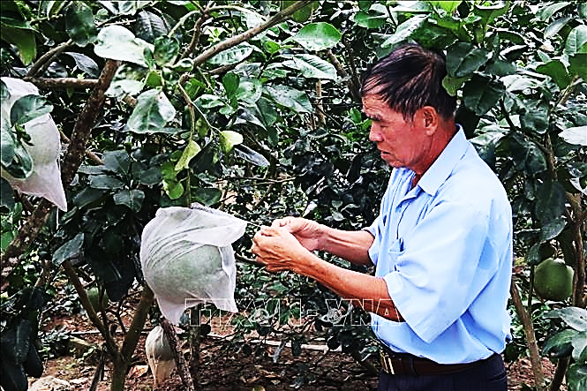
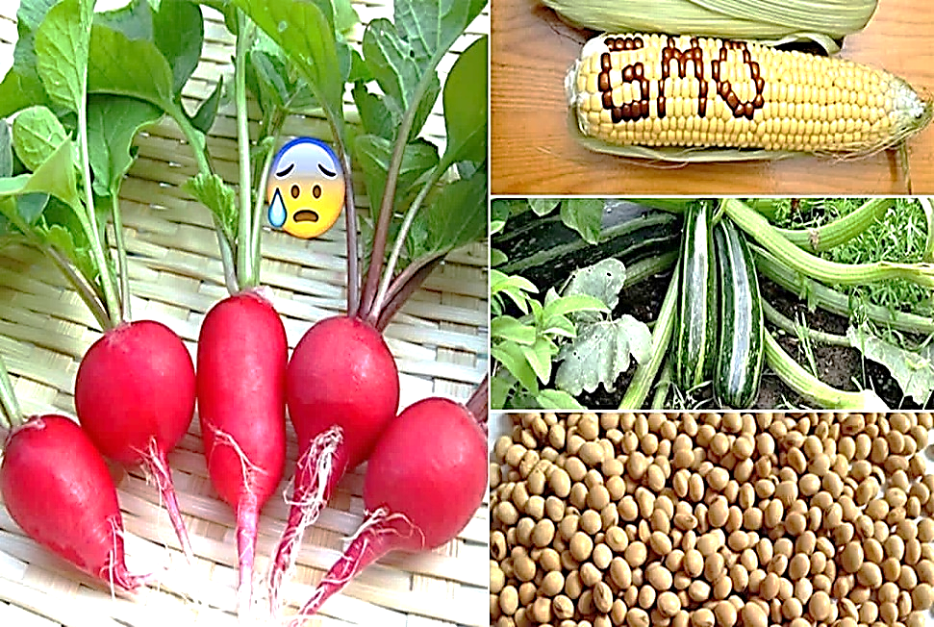
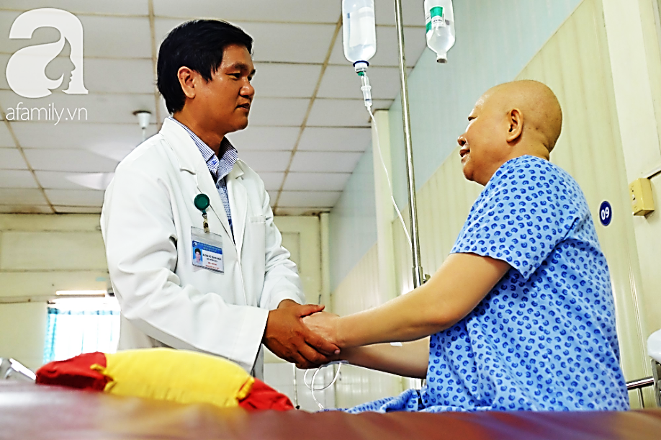
Bảng học tập 2
Câu hỏi 1: Hãy nêu một vài thành tựu cụ thể chứng minh vai trò của nghành sinh học đối với sự phát triển kinh tế xã hội?
Trong nông nghiệp: Tạo giống cây trồng sạch bệnh, các SV biến đổi gen…xuất khẩu
- Trong y học: Chữa các bệnh hiểm nghèo như ưng thư, AIDS..hoặc chuẩn đoán, tư vấn di truyền

Slide 24


Bảng học tập 2
Câu hỏi 2: Những hiểu biết vể bộ não đã mang lại lợi ích gì cho con người?
Cải thiện trí nhớ, tư vấn và chữa trị các vấn để vể tâm lí cũng như hành vi của con người, góp phần làm cho Tâm lí học và Khoa học xã hôi trở nên sâu sắc hơn

Slide 25
II. VAI TRÒ CỦA SINH HỌC
* Đối với con người:
 Những thành tựu của sinh học đã góp phầnn vào sự phát triển kinh tế - xã hôi, làm thay đổi mạnh mẽ nền công nghiệp, nông nghiệp, y học,...; tăng chất lượng, hiệu quả, an toàn và thân thiện với môi trường.
 Giúp con người giảm bệnh tật, đảm bảo nhu cẩu dinh dưỡng, nâng cao điểu kiện chăm sóc sức khoẻ và điểu trị bệnh, gia tăng tuổi thọ.
 Cải thiện trí nhớ, tư vấn và chữa trị các vấn để vể tâm lí cũng như hành vi của con người, góp phần làm cho Tâm lí học và Khoa học xã hôi trở nên sâu sắc hơn

Slide 26
II. VAI TRÒ CỦA SINH HỌC
* Đối với môi trường: việc xây dựng các mô hình sinh thái giúp đánh giá các vấn đề xã hôi như sự nóng lên toàn cẩu, mức độ ô nhiễm môi trường, sự thủng tẩng ozone, suy kiệt các nguổn tài nguyên thiên..

Slide 27
LUYỆN TẬP, VẬN DỤNG
Câu 1: Hãy đánh dấu X vào ô trống ứng với lĩnh vực nghiên cứu của sinh học?
x
1. Khoa học trái đất
2. Tế bào học
3. Giải phẩu và sinh lí học
4. Thiên văn học
5. Sinh thái học và môi trường
x
x
x

Slide 28
LUYỆN TẬP, VẬN DỤNG
Câu 2: Để trình bày cho mọi người biết về vai trò của sinh học, em sẽ lựa chọn bao nhiêu nội dung sau đây?
Tạo các giống cây trồng sạch bệnh.
Xây dựng mô hình sinh thái nhằm giải quyết các vấn đề về môi trường.
Đưa ra các biện pháp bảo vệ môi trường và tài nguyên thiên nhiên.
IV. Thông qua các thiết bị hiện đại, dự đoán được chiều hướng thay đổi của khí hậu thời tiết.
1. B. 2. C. 3. D. 4.

Slide 29
LUYỆN TẬP, VẬN DỤNG
Câu 3: Em sẽ thể hiện tình yêu thiên nhiên, quê hương, đất nước bằng những hành động cụ thể nào?
Có ý thức bảo vệ thiên nhiên: không chặt phá rừng, không săn bắt ĐV hoang dã, không xả rác.
Không sử dụng các sản phẩm có nguồn gốc từ động vật.
Tham gia các hoạt động bào vệ và khôi phục môi trường..
Tham gia các hoạt động tuyên truyền về việc bảo vệ thiên nhiên, động vật hoang dã.

Slide 30
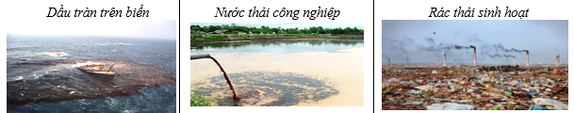
Quan sát một số hình ảnh về ô nhiễm môi trường và nêu một số nguyên nhân gây ra ô nhiễm môi trường?
III. SINH HỌC TRONG TƯƠNG LAI

Slide 31
III. SINH HỌC TRONG TƯƠNG LAI
HS thảo luận nhóm, hoàn thành bảng học tập 1

Slide 32
III. SINH HỌC TRONG TƯƠNG LAI
Bảng học tập 1.
Câu hỏi | Kết quả thảo luận nhóm
Câu hỏi 1: Từ thực trạng ô nhiễm môi trường, con người đã giải quyết những vấn đề về môi trường như thế nào?
Câu hỏi 2: Sự kết hợp giữa sinh học và tin học mang lại những triển vọng gì trong tương lai?

Slide 33
III. SINH HỌC TRONG TƯƠNG LAI
Bảng học tập 1.
Câu hỏi | Kết quả thảo luận nhóm
Câu hỏi 1: Từ thực trạng ô nhiễm môi trường, con người đã giải quyết những vấn đề về môi trường như thế nào?
Con người đã chủ động dùng vi sinh vât để xử lí nước thải, xử lí dầu tràn trên biển, phân huỷ rác thải để tạo phân bón,...
Việc tạo ra xăng sinh học cũng là môt trong những phát minh giúp bảo vệ môi trường

Slide 34
III. SINH HỌC TRONG TƯƠNG LAI
Bảng học tập 1.
Câu hỏi | Kết quả thảo luận nhóm
Câu hỏi 2: Sự kết hợp giữa sinh học và tin học mang lại những triển vọng gì trong tương lai?
Sinh học có thể kết hợp với tin học để nghiên cứu sinh học trên các phần mềm chuyên dụng, các mô hình mô phỏng nhằm hạn chế việc sử dụng sinh vật làm vật thí nghiệm; kết hợp với khoa học Trái Đất, khoa học vũ trụ để nghiên cứu về khả năng tồn tại của sự sống ở các hành tinh khác ngoài Trái đất

Slide 35
III. SINH HỌC TRONG TƯƠNG LAI
 Ngành sinh học có thể mang lại nhiều thành tựu mới nhằm phục vụ đời sông con người và phát triển kinh tế xã hội như:
- Xử lí ô nhiễm môi trường
- Tạo được nhiều giống vật nuôi cây trồng
- Áp dụng liệu pháp gen và liệu pháp tế bào gốc trong điều trị bệnh
- Tạo ra năng lượng sinh học

Slide 36
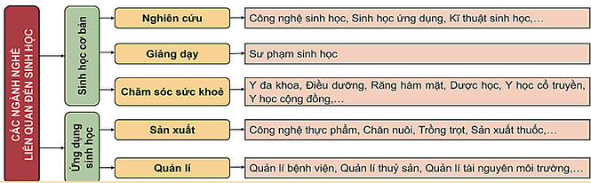
IV. CÁC NGÀNH NGHỀ LIÊN QUAN ĐẾN SINH HỌC VÀ ỨNG DỤNG SINH HỌC
(1) HS quan sát hình 1.5/sgk kể tên các ngành nghề liên quan đến sinh học và ứng dụng sinh học.
(2) Em hãy chọn một ngành nghề yêu thích và trình bày về triển vọng của ngành nghề đó trong tương lai.

Slide 37
LUYỆN TẬP, VẬN DỤNG
Câu 1: Những ngành nghề nào sau đây thuộc ngành Y học?
Bác sĩ, y sĩ, y tá, công nhân.
Y tá, y sĩ, bác sĩ, hộ lí.
Nhân viên xét nghiệm, lập trình viên.
Bảo vệ, kĩ thuật viên, y tá.
Câu 2: Ngành nào sau đây có vai trò bảo vệ môi trường?
Thủy sản.
Y học.
Lâm Nghiệp.
Công nghệ thực phẩm.

Slide 38
LUYỆN TẬP, VẬN DỤNG
Tại sao sự phát triển của ngành Lâm nghiệp có ảnh hưởng to lớn đến việc bảo vệ đa dạng sinh học?
Trả lời:
- Lâm nghiệp phối hợp chặt chẽ giữa việc trồng, bảo vệ và khai thác rừng một cách hợp lí; ban hành nhiều chính sách nhằm hỗ trợ cho việc quản lí và bảo vệ rừng. Nhờ đó, diện tích rừng được khôi phục đáng kể.
- Rừng có vai trò quan trọng như cung cấp thức ăn, nơi ở, dưỡng khí; bảo vệ điều kiện khí hậu và môi trường;… cho các sinh vật sinh sống → bảo vệ đa dạng sinh học.

Slide 39
HS đọc nội dung ở phần đọc thêm/sgk 11 và rút ra ý nghĩa của sinh học với vấn đề xã hội
V. SINH HỌCVỚI PHÁT TRIỂN BỀN VỮNG VÀ NHỮNG VẤN ĐỀ XÃ HỘI

Slide 40
V. SINH HỌC VỚI PHÁT TRIỂN BỀN VỮNG VÀ NHỮNG VẤN ĐỀ XÃ HỘI
1
Sinh học với phát triển bền vững
HS hoạt động nhóm, thảo luận hoàn thành nội dung bảng học tập 1

Slide 41
1
Sinh học với phát triển bền vững
Bảng học tập 1.
Câu hỏi | Kết quả thảo luận nhóm
Câu hỏi 1: Nêu định nghĩa về sự phát triển bền vững?
Câu hỏi 2: Sự phát triển của ngành sinh học có ý nghĩa như thế nào với sự phát triển bền vững.

Slide 42
1
Sinh học với phát triển bền vững
Bảng học tập 1.
Câu hỏi | Kết quả thảo luận nhóm
Câu hỏi 1: Nêu định nghĩa về sự phát triển bền vững?
Phát triển bển vững là sự phát triển nhằm thoả mãn nhu cầu của thế hệ hiện tại nhưng không làm ảnh hưởng đến khả năng thoả mãn nhu cầu của các thế hệ tương lai

Slide 43
1
Sinh học với phát triển bền vững
Bảng học tập 1.
Câu hỏi | Kết quả thảo luận nhóm
Câu hỏi 2: Sự phát triển của ngành sinh học có ý nghĩa như thế nào với sự phát triển bền vững.
Góp phần bảo vệ sự đa dạng sinh học.
Xây dựng các mô hình sinh thái để bảo vệ và khôi phục môi trường sống.
Xây dựng các công trình nghiên cứu vể di truyền, sinh học tế bào được áp dụng trong nhân giống, bảo toàn nguồn gene quý hiếm của các loài sinh vât có nguy cơ bị tuyệt chủng.

Slide 44
V. SINH HỌC VỚI PHÁT TRIỂN BỀN VỮNG VÀ NHỮNG VẤN ĐỀ XÃ HỘI
1
Sinh học với phát triển bền vững
 Phát triển bền vững là sự phát triển nhằm thoả mãn nhu cầu của thế hệ hiện tại nhưng không làm ảnh hưởng đến khả năng thoả mãn nhu cầu của các thế hệ tương lai

Slide 45
V. SINH HỌC VỚI PHÁT TRIỂN BỀN VỮNG VÀ NHỮNG VẤN ĐỀ XÃ HỘI
1
Sinh học với phát triển bền vững
 Ý nghĩa: Sinh học đóng vai trò vô cùng to lớn trong công cuôc bảo vệ môi trường sống như:
Góp phần bảo vệ sự đa dạng sinh học.
Xây dựng các mô hình sinh thái để bảo vệ và khôi phục môi trường sống.
Xây dựng các công trình nghiên cứu về di truyền, sinh học tế bào được áp dụng trong nhân giống, bảo toàn nguồn gene quý hiếm của các loài sinh vât có nguy cơ bị tuyệt chủng.

Slide 46
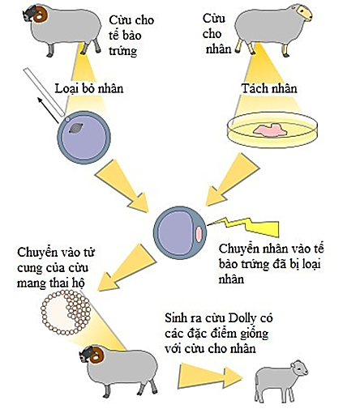
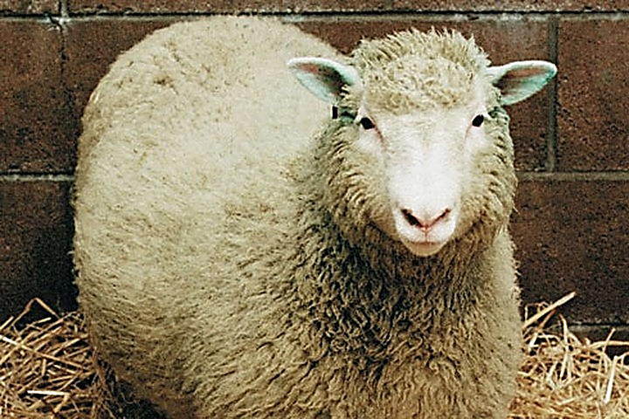
V. SINH HỌC VỚI PHÁT TRIỂN BỀN VỮNG VÀ NHỮNG VẤN ĐỀ XÃ HỘI
2
Mối quan hệ giữa sinh học và các vấn đề xã hội
1
2
3
4
5

Slide 47
2
Mối quan hệ giữa sinh học và các vấn đề xã hội
Bảng học tập 2: Sinh học và vấn đề đạo đức sinh học
Câu hỏi | Kết quả thảo luận nhóm
Câu hỏi 1: Một thí nghiệm như thế nào được cho là vi phạm đạo đức sinh học?
Câu hỏi 2: Em có đồng ý với việc dùng con người để làm thí nghiệm không? Tại sao?
Câu hỏi 3: Khi nghiên cứu sinh học cần lưu ý những vấn đề gì để không trái với đạo đức sinh học?

Slide 48
2
Mối quan hệ giữa sinh học và các vấn đề xã hội
Bảng học tập 2: Sinh học và vấn đề đạo đức sinh học
Câu hỏi | Kết quả thảo luận nhóm
Câu hỏi 1: Một thí nghiệm như thế nào được cho là vi phạm đạo đức sinh học?
Một thí nghiệm được cho là vi phạm đạo đức sinh học khi vi phạm những quy tắc, giá trị đạo đức trong khoa học nghiên cứu sự sống cũng như ứng dụng khoa học vào thực tiễn

Slide 49
2
Mối quan hệ giữa sinh học và các vấn đề xã hội
Bảng học tập 2: Sinh học và vấn đề đạo đức sinh học
Câu hỏi | Kết quả thảo luận nhóm
Câu hỏi 2: Em có đổng ý với việc dùng con người để làm thí nghiệm không? Tại sao?
Không đồng ý
Vì con người là những cá thể có nhận thức cao, có cảm giác đau, có trạng thái tâm lí,… do đó không nên sử dụng người để làm thí nghiệm nếu chưa có những đảm bảo an toàn tối đa.
Thay vào đó có thể sử dụng các biện pháp khác như: thay thế đối tượng thí nghiệm là con người bằng các kĩ thuật không động vật

Slide 50
Bảng học tập 3: Sinh học và sự phát triển kinh tế, công nghệ
Câu 1: Kể tên một số sản phẩm ứng dụng công nghệ sinh học được sử dụng trong đời sống hàng ngày?
Câu 2: Tại sao đa dạng sinh học gắn liền với sự phát triển kinh tế xã hội?

Slide 51
Bảng học tập 3: Sinh học và sự phát triển kinh tế, công nghệ
Câu 1: Kể tên một số sản phẩm ứng dụng công nghệ sinh học được sử dụng trong đời sống hàng ngày?
Thực phẩm sạch
Phân vi sinh
Bao bì tự phân hủy
Cây trồng do nuôi cấy mô

Slide 52
Bảng học tập 3: Sinh học và sự phát triển kinh tế, công nghệ
Câu 2: Tại sao đa dạng sinh học gắn liền với sự pháttriển kinh tế xã hội?
Việc ứng dụng công nghệ sinh học trong các lĩnh vực công nghiệp, nông nghiệp, y học,... đã cho ra đời nhiểu sản phẩm như các giống cây trổng, vât nuôi có chất lượng tốt, chi phí thấp, góp phẩn bảo vệ môi trường, đảm bảo an toàn sức khoẻ người tiêu dùng, thúc đẩy sự phát triển kinh tế - xã hôi.
Mặt khác, việc bảo tồn đa dạng sinh học cũng gắn liền với sự phát triển kinh tế, mục tiêu bảo tồn và quản lí tài nguyên thiên nhiên được lồng ghép vào các dự án phát triển kinh tế như xây dựng các khu du lịch sinh thái

Slide 53
LUYỆN TẬP, VẬN DỤNG
Câu 1. Đánh dấu X vào ô tương ứng với sản phẩm ứng dụng công nghệ sinh học được sử dụng trong cuộc sống hàng ngày.
X
Phân vi sinh
Bao bì tự phân hỷ
Nước ngọt đóng chai
X

Slide 54
LUYỆN TẬP, VẬN DỤNG
Câu 2. Em hãy đánh giá việc làm sau đây có vi phạm đạo đức sinh học hay không? Giải thích?
A. Dùng xác người để làm vật nghiên cứu, thí nghiệm
B. Nuôi cấy mô thực vật để nhân giống cây quý hiếm.

Slide 55
LUYỆN TẬP, VẬN DỤNG
Câu 3. Là học sinh, em có thể làm những gì để góp phần bảo vệ và khôi phục môi trường sống?
(1). Dọn dẹp vệ sinh lớp học, khuôn viên nhà ở
(2). Vứt rác đúng nơi quy định, không xả rác bừa bãi
(3). Hạn chế sử dụng túi nilon
(4). Tiết kiệm điện, nước trong sinh hoạt
(5). Tích cực trồng cây xanh
(6). Hăng hái tham gia các phong trào bảo vệ môi trường
(7). Không tiếp tay cho hành vi tổn hại đến môi trường

Slide 56






THÂN CHÀO CÁC EM
56

